Slide 1
Konstruktion eines Kursprofils in der EPh
REZEPT
Implementation KLP Sport GOSt 2013

Slide 2
Man überlege:
Leitfragen zu Planungsentscheidungen
bezogen auf die Bewegungsfelder
Werden Bewegungsfelder ausgewählt, die in der Q-Phase an einer Schule Profil bildend sind, um diese entsprechend vorzubereiten – oder werden bewusst Kontrapunkte gesetzt?
Wird das von der FAKO in der Sek I ausgewählte Sportspiel aufgenommen oder wird ein Sportspiel ausgewählt, damit alle noch einmal gemeinsam etwas Neues kennen lernen?
Werden mehr als 3 Bewegungsfelder ausgewählt, um den SuS in der Eph eine große Breite von Bewegungserfahrungen zu ermöglichen oder wird über mehrere UV in ausgewählten Bewegungsfeldern in die Tiefe gearbeitet?
Wird ein UV zum BF 1 angeboten, da es als Bestandteil eines Kursprofils in der Qualifikationsphase neu ist?
Berücksichtigen die ausgewählten Bewegungsfelder die vielfältigen Interessen der Schülerinnen und Schüler?
2
Notes:
Wird in BF 7 ein Sportspiel ausgewählt, das alle SuS schon in der Sek I gespielt haben, da es von der FAKO als Mannschafts- oder Partnerspiel ausgewählt wurde oder wird ein Sportspiel ausgewählt, das für viele SuS neu ist, da es nicht Gegenstand der Sek I war, damit alle noch einmal gemeinsam etwas Neues kennen lernen?

Slide 3
Man überlege außerdem:
bezogen auf die Anbahnung von Kompetenzerwartungen
Werden Kompetenzerwartungen jeweils nur einmal angestrebt oder werden einzelne Kompetenzerwartungen mehrfach angebahnt?
bezogen auf die Verbindung von Bewegungsfeld und Inhaltsfeld
Wird eine Verbindung zwischen Inhaltsfeld und Bewegungsfeld gewählt, die eher „innovativ“ ist – oder bleibt die Zuordnung eher klassisch (z. B. Inhaltsfeld e mit BF 7 oder Inhaltsfeld b mit BF 6?
Wird das Inhaltsfeld e „Kooperation und Konkurrenz“ akzentuiert, da die Zahl der Seiteneinsteiger besonders hoch ist?
Bieten sich Kombinationen von Kompetenzerwartungen aus unterschiedlichen Inhaltsfeldern an?
3

Slide 4

Man nehme also folgende Zutaten:
alle Inhaltsfelder mit den obligatorischen Kompetenzerwartungen (gefüllt mit: SK, MK, UK)
mindestens 3 Bewegungsfelder und Sportbereiche (gut abgehangen, mit der BWK gewürzt)
4
Implementation KLP Sport GOSt 2013

Slide 5
1. Schritt
Kompetenzerwartungen Inhaltsfeld f: Gesundheit
Inhaltlicher Schwerpunkt:
Gesundheitlicher Nutzen und Risiken des Sporttreibens
Sachkompetenz:
Die Schülerinnen und Schüler können
Auswirkungen gezielten Sporttreibens auf Gesundheit und Wohlbefinden (körperlich, psychisch und sozial) erläutern.
Methodenkompetenz:
Die Schülerinnen und Schüler können
sich selbstständig auf ihren Sport vorbereiten (Kleidung, Aufwärmen, Ernährung) und ihr Vorgehen dabei begründen.
Kompetenzerwartungen Inhaltsfeld d: Leistung
Inhaltlicher Schwerpunkt:
Trainingsplanung und Organisation
Urteilskompetenz:
Die Schülerinnen und Schüler können
ihren eigenen Trainingsfortschritt Kriterien geleitet beurteilen.
IF a
IF b
IF c
IF d
IF e
IF f
5
Implementation KLP Sport GOSt 2013

Slide 6
BF/SB 1: Den Körper wahrnehmen und Bewegungsfähigkeiten ausprägen
Inhaltliche Kerne:
Formen der Fitnessgymnastik
Funktionelle Dehnübungen und unterschiedliche Dehnmethoden
Bewegungs- und Wahrnehmungskompetenz:
Die Schülerinnen und Schüler können
- ein Fitnessprogramm (z.B. Aerobic, Step-Aerobic, Circuit-Training) unter einer ausgewählten Zielrichtung (Steigerung von Kraft, Ausdauer oder Beweglichkeit) präsentieren.
- unterschiedliche Dehnmethoden im Hinblick auf verschiedene sportliche Anforderungssituationen funktionsgerecht anwenden.
2. Schritt
BF/ SB 1
BF/ SB 3
BF/ SB 4
BF/ SB 5
BF/ SB 6
BF/ SB 7
BF/ SB 8
BF/ SB 9
6
Implementation KLP Sport GOSt 2013

Slide 7
Alles in einen Topf schütten und gut verrühren!!!
7
Implementation KLP Sport GOSt 2013

Slide 8
Konstruktion eines Unterrichtsvorhabens
Sek II
Inhaltsfelder
SK
MK
UK
BF/ SB
BWK
Bewegungsfeld übergreifende
Kompetenzerwartung(en)
Bewegungsfeld
spezifische
Kompetenzerwartung(en)
+
Thema des UV
8
Implementation KLP Sport GOSt 2013
Notes:
UV-Planer

Slide 9
Konkretisierung eines UVs
Bewegungsfeld übergreifende KE
Sachkompetenz:
Die Schülerinnen und Schüler können Auswirkungen gezielten Sporttreibens auf Gesundheit und Wohl-befinden (körperlich, psychisch und sozial) erläutern.
Methodenkompetenz:
Die Schülerinnen und Schüler können sich selbst- ständig auf ihren Sport vorbereiten (Kleidung, Aufwärmen, Ernährung) und ihr Vorgehen dabei begründen.
Urteilskompetenz:
Die Schülerinnen und Schüler können ihren eigenen Trainingsfortschritt Kriterien geleitet beurteilen.
Bewegungsfeld spezifische KE
Bewegungs- und Wahrnehmungsk.:
Die Schülerinnen und Schüler können
- ein Fitnessprogramm (z.B. Aerobic, Step-Aerobic, Circuit-Training) unter einer ausgewählten Zielrichtung (Steigerung von Kraft, Ausdauer oder Beweglichkeit) präsentieren.
- unterschiedliche Dehnmethoden im Hinblick auf verschiedene sportliche Anforderungssituationen funktionsgerecht anwenden.
Stark werden ohne ein Kraftprotz zu sein - Mit Hilfe von selbst gewählten Gewichten in Form von Kurzhanteln ein individuell angemessenes Fitnessprogramm zur Kräftigung großer Muskelgruppen (Arme, Beine, Rücken, Bauch) inklusive der passenden Dehnmethoden demonstrieren.
9
Implementation KLP Sport GOSt 2013

Slide 10
Planungsentscheidungen für
dieses konkrete Beispielprofil
Inhaltliche Begründungen
Vorbereitung der Profilbildung für die Q Phase durch die Auswahl der Bewegungsfelder → BF/SB 1, BF/SB 3, BF/SB 7, BF/SB 8 → sind in der Q-Phase profilbildend
Auswahl von BF 3 als Grundlage für die Klausuren (P4 bzw. LK)
Zwei UV zur Kooperation sollten berücksichtigt werden (insbes. zur Einbindung „externer/neuer“ SuS)
Aerobe Ausdauerschulung zur Vorbereitung auf das Schulprojekt „Teilnahme am Dortmunder Citylauf“
Nutzung der BWK (BF/ SB 8) Eislaufen aus der Sek I
Organisatorische Überlegungen
Nutzung der räumlichen Nähe und Möglichkeiten eines Eissportzentrums/ einer Leichtathletikhalle, zudem Entlastung der eigenen Sporthalle

Slide 11
Et voilà!
11
Implementation KLP Sport GOSt 2013

Slide 12
Beispiel eines Kursprofils für die EPh chronologisch (siehe Beispiellehrplan)
1. HJ | UV I (12 Std.) | Neue Partner und wechselnde Gegner – Unterschiedliche Turnierformen (Kaiserturnier, „Punkte sammeln“, „Kronen sammeln“, „jeder gegen jeden“, Mannschaftsturnier) im Badminton organisieren, durchführen und unter unterschiedlichen Zielsetzungen und Rahmenbedingungen beurteilen.
 | UV II (15 Std.) | Mach mit - fit für den Dortmunder Citylauf (5 km) – die eigene Ausdauer gezielt auch außerhalb des Unterrichts trainieren und das eigene Training dokumentieren.
 | UV III (18 Std,) | Stark werden ohne ein Kraftprotz zu sein - Mit Hilfe von selbst gewählten Gewichten in Form von Kurzhanteln ein individuell angemessenes Fitnessprogramm zur Kräftigung großer Muskelgruppen (Arme, Beine, Rücken, Bauch) inklusive der passenden Dehnmethoden demonstrieren.
 | 15 Std. | Freiraum zur individuellen Nutzung nach Absprache im Kurs
2. HJ | UV IV (15 Std.) | Stars auf dem Eis – Eine Gruppengestaltung auf dem Eis unter Berücksichtigung unterschiedlicher Raumwege, Raumebenen und Formationen skizzieren, präsentieren und bewerten.
 | UV V (12 Std.) | Die spezielle Spielfähigkeit verbessern – Gruppentaktische Lösungsmöglichkeiten (3:3) im Basketball zur Verbesserung von Angriff und Abwehr im Kleinfeld mit unterschiedlichen Mitspielern erfolgreich anwenden.
 | UV VI (18 Std.) | Diskus oder Schleuderball? – Eine neu erlernte Wurftechnik im Hinblick auf Lernweg und persönlichen Erfolg bewerten
 | 15 Std. | Freiraum zur individuellen Nutzung nach Absprache im Kurs
12
Implementation KLP Sport GOSt 2013

Slide 13
*blau = Profil bildend | Bezug zu den IF + IS | Bezug zu den BF
UV 1 | e | BF 7*
UV 2 | d/f | BF 3
UV 3 | f/d | BF1
UV 4 | b/c | BF 8
UV 5 | e | BF 7
UV 6 | a/c | BF 3
13
Implementation KLP Sport GOSt 2013

Slide 14
Vielen Dank für Ihre Aufmerksamkeit!
Wir freuen uns auf Ihre Fragen!
14

Slide 15
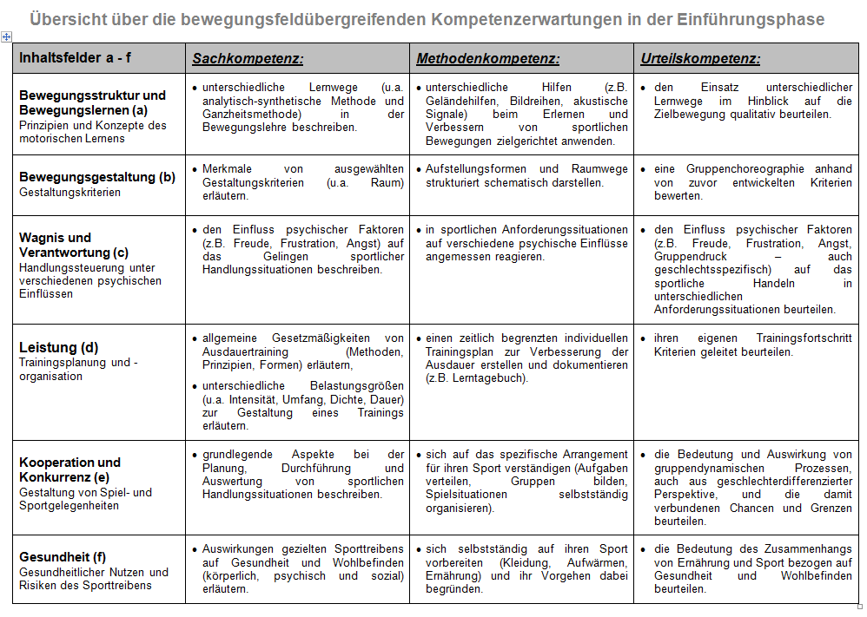
Zurück

Slide 16
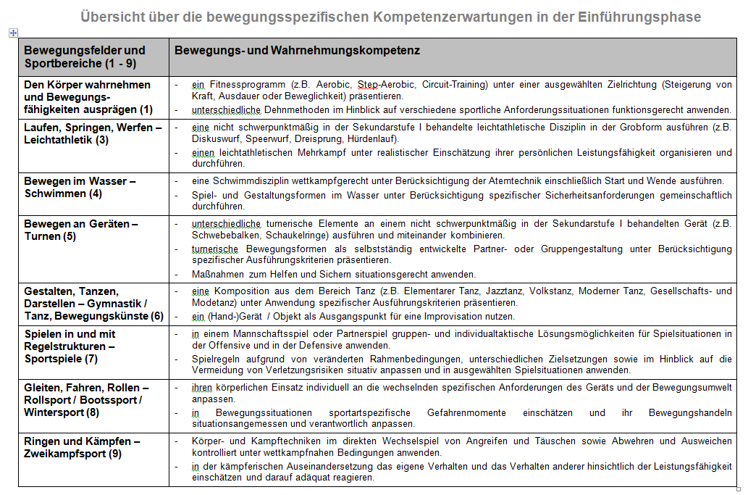

Slide 17
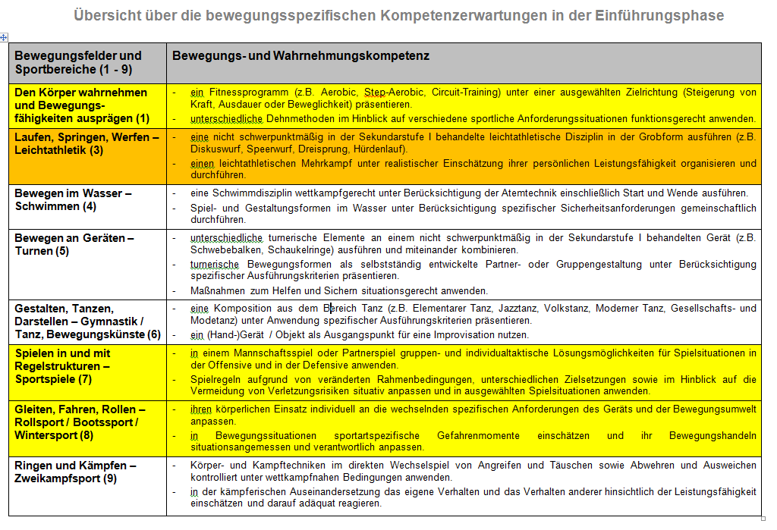
Zurück

